Slide 1

One Clinic 麹町
訪問リハビリテーションのご案内
このようなお悩みはありませんか？
・通院、通所が難しく、リハビリの継続ができない
・立ち上がりや歩き始めが不安定になってきた
・トイレ・入浴動作に介助が必要になってきた
・退院後、自宅生活に不安がある
・外出量が減り、体力低下が心配
訪問リハビリの特徴
・理学療法士がご自宅へ訪問
・1回60分、１対１でリハビリ
・実際の生活環境（屋内・屋外）でリハビリ
One Clinic 麹町
通所リハビリテーション 阿部・佐藤
TEL：03-6261-1359
FAX：03-6261-1358
携帯：070-1395-0168

Slide 2
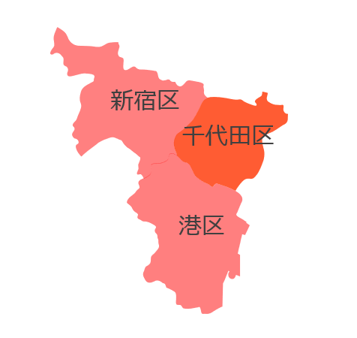
One Clinic 麹町
サービス内容（一例）
・体調確認・バイタル測定
・関節可動域訓練・筋力トレーニング
・立ち上がり・歩行・階段昇降練習
・屋外歩行（坂道・駅までの道など）
・ご家族への介助方法アドバイス
・手すりなどの家屋環境のアドバイス
訪問対応エリア
・千代田区一部
・新宿区一部
・港区一部
・ご利用いただける方
・要支援１～２
・要介護１～５
・主治医の訪問リハビリ指示がある方
※訪問対応エリアは各区内の一部地域となります。
詳細はお気軽にお問い合わせください

